Slide 1
Visbiežāk lietotās funkcijas darbam ar simboliem un simbolu virknēm
Markuss Kalniņš 2PT

Slide 2
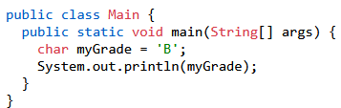
Kas ir simboli (char)
Datu tips "char" tiek izmantots vienas rakstzīmes glabāšanai. Rakstzīmei jābūt ietvertai vienpēdiņās, piemēram, ‘A’ vai ‘c’
Izvade:
B

Slide 3
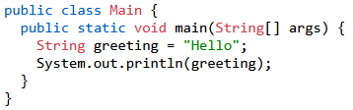
Kas ir simbolu virkne (String)
Virknes mainīgais satur rakstzīmju kopu, kas ietverta pēdiņās.
Izvade:
Hello

Slide 4
Pamata funkcijas (char)
Character.isLetter('a')
Pārbauda vai dotais simbols ir burts
Atbildes formāts (true, false)
Character.isDigit('5')
Pārbauda vai dotais simbols ir cipars
Atbildes formāts (true, false)
Character.isWhitespace(' ')
Pārbauda vai dotais simbols ir atstarpe
Atbildes formāts (true, false)

Slide 5
Pamata funkcijas (String)
str.length()
Nosaka simbolu virknes garumu
Atbildes formāts (4)
str.charAt(0)
Nosaka simbolu kas atrodas dotā indexa vietā
Atbildes formāts (‘a’)
str.equals("abc")
Salīdzina divas virknes
Atbildes formāts (true)
str.equalsIgnoreCase("AbC")
Salīdzina divas virknes ignorējot lielo un mazo burtu atšķirības
Atbildes formāts (true)

Slide 6
Kopīgās funkcijas
.toUpperCase('a')
Pārveido doto vērtību uz lielajiem burtiem
Atbildes formāts (‘A’)
.toLowerCase('A')
Pārvēido doto vērtību uz mazajiem burtiem
Atbildes formāts (‘a’)
.isLowerCase('a')
Pārbauda vai simbols/simbolu virkne ir rakstīta ar mazajiem burtiem
Atbildes formāts (true, false)
.isUpperCase('A')
Pārbauda vai simbols/simbolu virkne ir rakstīta ar lielajiem burtiem
Atbildes formāts (true, false)

Slide 7
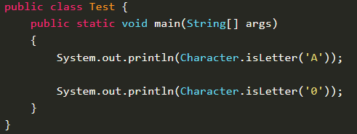
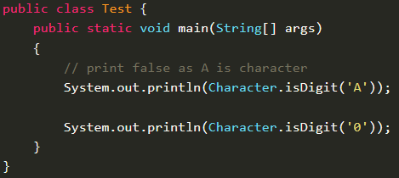
Funkciju piemēri
isLetter un isDigit
Izvade:
true
false
Izvade:
false
true

Slide 8
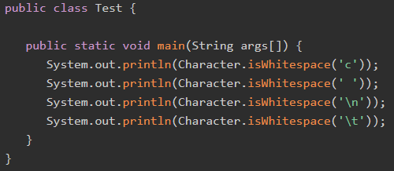
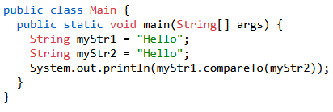
Funkciju piemēri
isWhitespace un compareTo
Izvade:
false
true
true
true
Izvade:
0

Slide 9
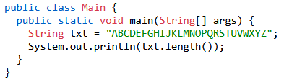
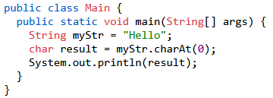
Funkciju piemēri
length un charAt
Izvade:
26
Izvade:
H

Slide 10
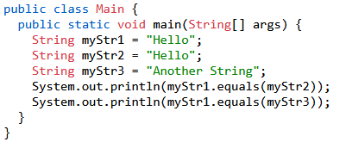
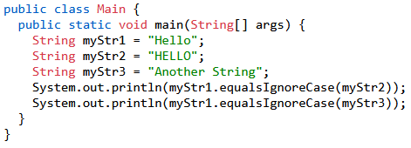
Funkciju piemēri
equals un equalsIgnoreCase
Izvade:
true
false
Izvade:
true
false

Slide 11
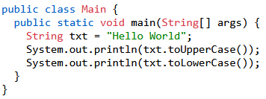
Funkciju piemēri
toUpperCase un toLowerCase
Izvade:
HELLO WORLD
hello world

Slide 12
1. Praktiskais uzdevums
Izstrādā programmu kas prasa lietotājam ievadīt vienu simbolu, nosaka vai simbols ir burts vai cipars, ja tas ir burts pārbauda vai lielais vai mazais un izvada atbildi, ja tas ir cipars izvada ka tas ir cipars un ja tas nav ne burts ne cipars tad izvada ka tas ir speciālais simbols.

Slide 13
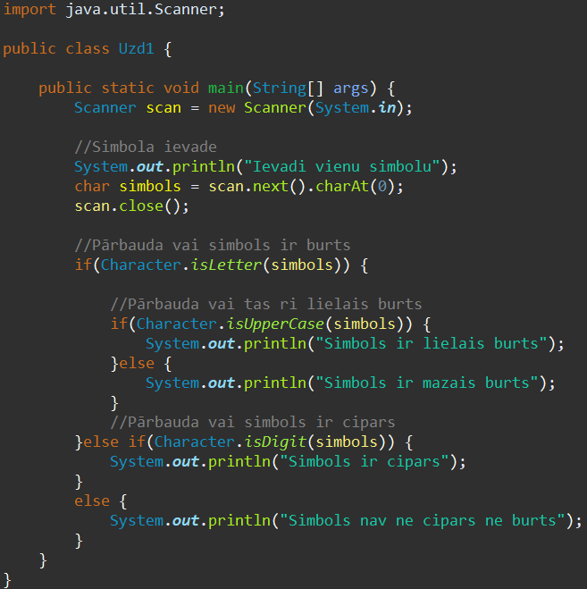




1. Uzdevuma rezultāts
Pārbaude:

Slide 14
2. Praktiskais uzdevums
Izstrādā programmu kas prasa lietotājam ievadīt divas simbolu virknes un savieno tās kopā, pārveido rezultātu uz lielajiem burtiem un to izvada un to pašu atkārtot ar mazajiem burtiem, pārbauda vai abi texti ir vienādi un nosaka savienotās simbolu virknes garumu.

Slide 15
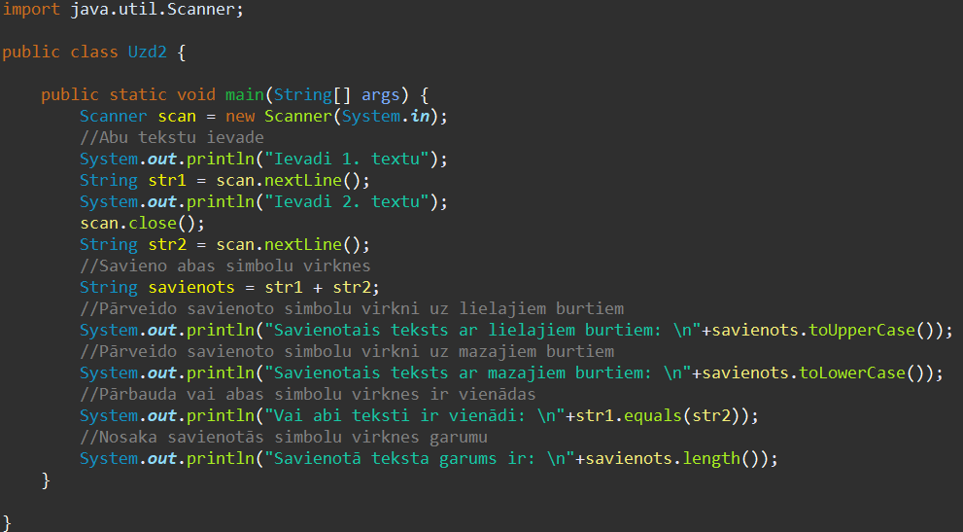
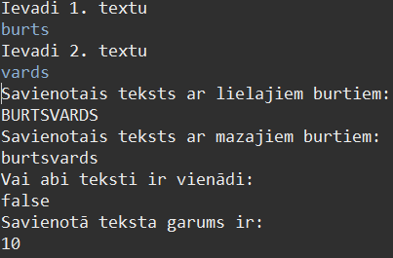
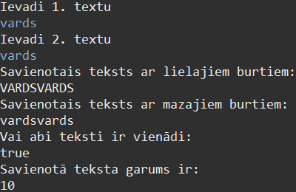
2. Uzdevuma rezultāts
Pārbaude:

Slide 16
3. Praktiskais uzdevums
Izstrādā programmu kas prasa lietotājam ievadīt teikumu un tiek noteikts un izvadīts katra simbola tips (Lielais burts/Mazais burts, cipars, atstarpe, speciālais simbols), tiek skaitīts katra simbola tips un beigās izvadīts katra simbola tipa skaits

Slide 17
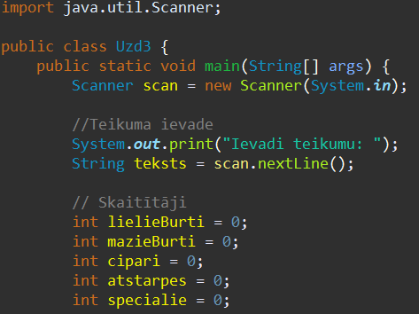
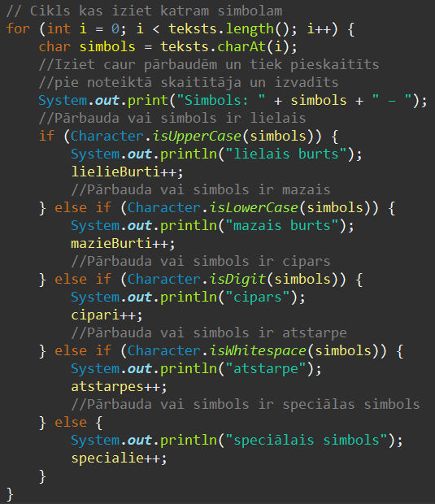
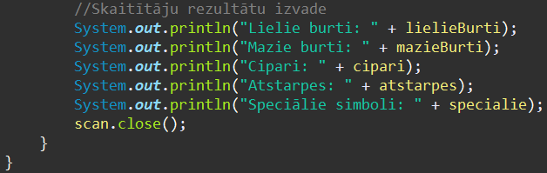
3. Uzdevuma rezultāts

Slide 18
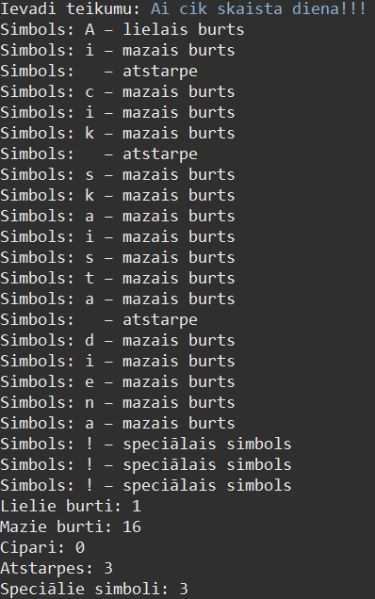
3. Uzdevuma rezultāts
Pārbaude:

Slide 19
Atsauces
https://www.w3schools.com/java/java_strings.asp
https://www.w3schools.com/java/java_data_types_characters.asp
https://www.geeksforgeeks.org/character-class-java/
https://www.tutorialspoint.com/java/character_iswhitespace.htm
https://www.w3schools.com/java/ref_string_compareto.asp
https://www.w3schools.com/java/ref_string_charat.asp
https://www.w3schools.com/java/ref_string_equals.asp
https://www.w3schools.com/java/ref_string_equals.asp#gsc.tab=0
https://www.w3schools.com/java/ref_string_touppercase.asp
https://chatgpt.com

